Slide 1
一维数组
冉 蛟

Slide 2
学习的意义
到目前为止，我们已经学习了C++语言中的基本数据类型，如果用基本数据类型来定义某些变量，那么这些变量在内存中将占用各自的内存单元，变量之间的制约关系无法体现，不能表现出这些变量之间的关联性，看不出它们之间有任何的联系，我们把这些变量称之为“离散变量”，对它们的访问只能通过变量名逐一进行 。
下面来思考一个问题：读入10个整数，将其反向输出？
如果是100个数字呢？太复杂了！晕！！！
解题思路：
定义10个整型变量来分别存放这10个整数，然后再将这些变量按照相反顺序输出。
有没有更好的方法来解决呢？
有！就是用数组来编程。

Slide 3
一维数组
1、一维数组的定义
定义方式：
数组元素的类型 数组变量名[元素个数]；
数组中元素的数据类型
数组跟变量一样都要有自己的名字
[ ]: 数组运算符
不能用( )
表示数组中可以存储多少个元素，必须是一个常量。
用分号结尾
例如：
int a[10]; //定义了有10个数据元素的int型一维数组a；
float f[20]; //定义了有20个数据元素的float型数组f
char str1[10], str2[20]; //定义了有10个和20个数据元素的char型
数组str1和str2
a[0] | a[1] | a[2] | a[3] | a[4] | a[5] | a[6] | a[7] | a[8] | a[9]

Slide 4
定义说明：
(1) 数组定义时，必须指定数组的大小（或长度），数组大小必须是整型常量表达式，不能是变量或变量表达式。
(2) 数组定义后，系统将给其分配一定大小的内存单元，其所占内存单元的大小与数组元素的类型和数组的长度有关。
例如，下面对数组的定义是错误的：
int n = 10;
int a[n]; //数组的大小不能是变量
int b[10.3]; //数组的大小不能是浮点常量
int c[n+10]; //数组的大小不能是变量表达式
数组所占内存单元的字节数 = 数组大小 ×每个元素占用的内存
例如：short a[20];
则数组a所占内存单元的大小为：
20 * 每个short类型元素占用字节 = 20 * 2 = 40（字节）。

Slide 5
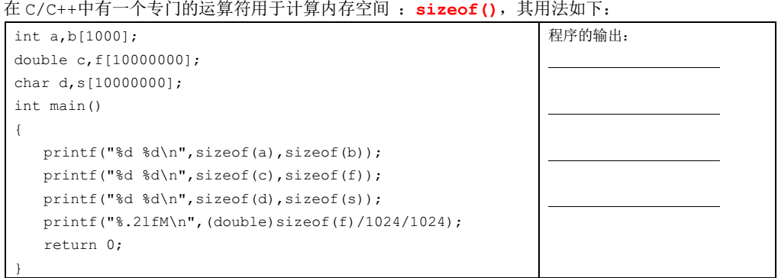
(3) 数组中每个数组元素的类型均相同，它们占用内存中连续的存储单元，其中第一个数组元素的地址是整个数组所占内存块的低地址，也是数组所占内存块的首地址，最后一个数组元素的地址是整个数组所占内存块的高地址（末地址）。
a
例：short a[10];
2000
a[0]
第1个元素
2002
a[1]
第2个元素
占用的字节数为：
10 * sizeof(short)
= 10 * 2 = 20
内存
地址
2004
a[2]
第3个元素
……
……
……
2018
a[9]
第10个元素

Slide 6
2、一维数组的引用
一维数组的每个元素都是由数组名和下标构成，下标表明是表格的第几个格子（任何时候不要忘记，下标从 0 开始）。数组每个元素都可以看成是一个单变量。
引用格式：
数组变量名[下标]
引用说明：
(1) 下标可以是整型常量、整型变量或整型表达式。C语言规定，下标的最小值是0，最大值则是数组大小减1 。
例：int a[10],b;
int i=3;
b=a[1]+a[6];
b=a[i];
b=a[i+2];

Slide 7
引用说明：
(2) 只能逐个引用数组元素，不能一次引用整个数组
(3) 数组定义以后，数组中的每一个元素其实就相当与一个变量，所以我们有时也把数组元素称为下标变量。对变量的一切操作同样也适合于数组元素。
(4) 数组引用要注意越界问题。
(5) 数组必须先定义，后使用
例 int a[10];
printf (“%d”, a); (×)
必须 for (j = 0; j < 10; j++)
printf (“%d\t”, a[j]); ()
例：int a[3];
a[0] = 2; //将数组a的第1个元素赋值为2
a[1] = 4; //将数组a的第2个元素赋值为4
a[2] = a[0] + a[1]; //将数组a的第1个元素的值与第2个元素的值相加赋给第3个元素（值为6）
存储单元有效地址 = 数组的起始地址 + 下标 × sizeof（数组元素类型）
short a[10];
short x = a[10]; //引用越界，a[10]的地址为：2000 + 10 * 2 = 2020，只能引用a[0]～a[9]
例 int x = a[1]; //错误，应先定义数组a，再引用
int a[10];

Slide 8
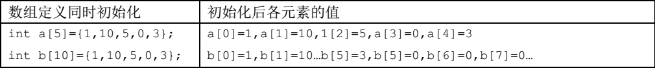
3、一维数组的赋值
1、定义时初始化赋值
初始化赋值说明：
(1) 表达式的个数不能超过数组变量的大小；
例 int a[4] = {1, 2, 3, 4, 5}; //超出了数组的大小
(2) 表达式1是第1个数组元素的值，表达式2是第2个数组元素的值，依此类推；
例 int a[5] = {0, 1, 2, 3, 4};
经过以上定义和初始化后，
a[0] = 0，a[1] = 1，a[2] = 2，a[3] = 3，a[4] = 4。

Slide 9
初始化赋值说明：
(3) 如果表达式的个数小于数组的大小，则未指定值的数组元素被赋值为0；
例 int a[10] = {0, 1, 2, 3, 4};
0
1
2
3
4
0
0
0
a[0] | a[1] | a[2] | a[3] | a[4] | a[5] | a[6] | a[7] | a[8] | a[9]
0
0
a
0
1
2
3
4
0
0
0
0
0
(4) 当对全部数组元素赋初值时，可以省略数组变量的大小，此时数组变量的实际大小就是初值列表中表达式的个数。
例 char str[ ] = {'a', 'b', 'c', 'd', 'e' };
则数组str的实际大小为5。
注意：在定义数组时，如果没有为数组变量赋初值，那么就不能省略数组的大小。而且数组不初始化，其数组元素为随机值。

Slide 10
2、在程序中进行赋值
C语言除了在定义数组变量时用初值列表对数组整体赋值以外，无法再对数组变量进行整体赋值。
例 int a[5];
a = {1, 2, 3, 4, 5};
a[ ] = {1, 2, 3, 4, 5};
a[5] = {1, 2, 3, 4, 5};
错误！
数组定义后，如何对数组进行赋值呢？
只能通过C语句对数组中的数组元素逐一赋值。
使用赋值语句来逐一赋值
例 int a[4];
a[0] = 1; a[1] = 2; a[2] = 3; a[3] = 4;
char str[80];
str[0] = 'b'; str[1] = 'y'; str[2] = 'e'; str[3] = '\0';//将数组str赋值为一字符串"bye"
这种方法是一种简单而且行之有效的方法，它适用于长度较小的数组或对长度较大的数组部分元素赋值，而且可对每个数组元素赋不同的值。

Slide 11
使用循环语句来逐一赋值
这种方法是在编程中普遍使用的一种方法，它适用于对某数组元素进行有规律的赋值或接受用户通过键盘输入对数组元素的赋值 。
例如，将数组a的各元素赋值成奇数序列。
int a[10], i;
for (i = 0; i < 10; i++)
a[i] = 2* i + 1;
例如，接受用户键盘输入赋值给数组各元素。
int a[10], i;
for (i = 0; i < 10; i++)
scanf("%d", &a[i]);
判断下列赋值是否正确？
int a[3];
scanf ("%d%d%d", a);
×

Slide 12

使用memset函数来赋值
使用函数memset赋值时，必须定义头文件#include<cstring>.
功能：将a为首地址的数组a中的所有字节内存单元都赋值为0。
例如，将数组str的每个数据单元赋值为'a'。
char str[10];
memset (str, 'a', sizeof(str));
例如，将数组a的每个数据单元赋值为0（清0）。
int a[10];
memset (a, 0, sizeof(a));

Slide 13
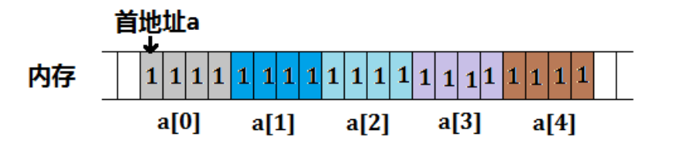
思考： memset(a,1,sizeof(a)); 是否是把 a 的每个元素赋值为 1 呢？
这个问题需要理解 memset 的运行过程：数组 int a[5];的每个元素占四个字节的内存，memset(a,1,sizeof(a);把以 a 为首地址，连续 sizeof(a)=20 个字节填充为 1，如下图：
那么数组每个元素值的补码为： 00000001 00000001 00000001 00000001，转换为十进制为： 16843009。所以此时 a 的每个元素值为 16843009。
现在请你计算： memset(a,2,sizeof(a)); 后每个元素的值为______________ 。 memset(a,127,sizeof(a)); 后每个元素的值为 ___________。 memset(a,128,sizeof(a)); 后每个元素的值为 ____________。 memset(a,255,sizeof(a)); 后每个元素的值为 ____________。

Slide 14
任务一：
1、读入10个整数，将其反向输出？
2、班上有n为同学，请你将他们的语文成绩输入，并且计算输出偶数号学生的成绩总和。（n<100）
tips：
利用循环赋值的方式读入数据。
定义的数组元素个数可以比要求范围略大一点点；

Slide 15
【例】用冒泡排序法将10个整数按照从小到大的顺序排序
排序过程：
(1) 比较第一个数与第二个数，若为逆序a[0]>a[1]，则交换；然后比较第二个数与第三个数；依次类推，直至第n-1个数和第n个数比较为止——第一趟冒泡排序，结果最大的数被安置在最后一个元素位置上；
(2) 对前n-1个数进行第二趟冒泡排序，结果使次大的数被安置在第n-1个元素位置；
(3) 重复上述过程，共经过n-1趟冒泡排序后，排序结束

Slide 16
13 27
38
13
49 38 65 97 76 13 27 30
38 49 65 76 13 27 30 97
38 49 65 13 27 30 76
38 49 13 27 30 65
38 13 27 30 49
13 27 30 38
13 27 30
49
27
13
38
27
30
13
49
38
冒泡排序图示效果
76
30
38
13
27
49
65
27
30
49
97
76
65
13
27
97
30
65
76
30
76
97
初始关键字
97
第一趟
第二趟
第四趟
第六趟
第三趟
第五趟
第七趟
n = 8

Slide 17
#include <iostream>
#include<cstdio>
using namespace std;
#define NUM 10
void main ( )
{
int a[NUM], i, j, t;
for (i = 0; i < NUM; i++) //输入NUM个整数
scanf ("%d", &a[i]);
for (i = 1; i < NUM-1; i++) //趟数，共NUM-1趟
for (j = i-1; j < NUM - i; j++) //实现一次冒泡操作
if (a[j] > a[j+1]) //交换a[j]和a[j+1]
{
t = a[j];
a[j] = a[j+1];
a[j+1] = t;
}
printf ("the sorted numbers:\n");
for (i = 0; i < NUM; i++)
printf ("%d ", a[i]);
}
不足之处：对已排好序的序列仍然要进行9轮冒泡操作，尽管不会有任何数据交换操作。
如何修改呢？

Slide 18
对冒泡排序的改进:
当一次冒泡过程中发现没有交换操作时，表明序列已经排好序了，便终止冒泡操作。为了标记在比较过程中是否发生了数据交换，在程序中设立一个标志变量flag，在每趟比较前，把flag变量置为0，如果在这趟比较过程中发生了交换，把变量flag的值置为1。在这一趟比较结束后判断如果flag变量取值等于0表示可以结束排序过程，否则进行下一趟比较。
#include <iostream>
#include<cstdio>
using namespace std;
#define NUM 10
void main ( )
{
int a[NUM], i, j, t,flag;
for (i = 0; i < NUM; i++) //输入NUM个整数
scanf ("%d", &a[i]);
for (i = 1; i < NUM-1; i++) //趟数，共NUM-1趟
{
flag=0;
for (j = i-1; j < NUM - i; j++) //实现一次冒泡操作
if (a[j] > a[j+1]) //交换a[j]和a[j+1]
{
t = a[j];a[j] = a[j+1]; a[j+1] = t; flag=1
}
if (flag = = 0) break;
}
printf ("the sorted numbers:\n");
for (i = 0; i < NUM; i++)
printf ("%d ", a[i]);
}

Slide 19
【例】用选择排序法将10个整数按照从小到大的顺序排序
排序过程：
(1) 首先通过n-1次比较，从n个数中找出最小的， 将它与第一个数交换—第一趟选择排序，结果最小的数被安置在第一个元素位置上；
(2) 再通过n-2次比较，从剩余的n-1个数中找出关键字次小的记录，将它与第二个数交换—第二趟选择排序；
(3) 重复上述过程，共经过n-1趟排序后，排序结束。

Slide 20
k
k
k
i = 1
49
初始：[ 49 38 65 97 76 13 27 ]
13
j
j
j
j
j
j
选择排序图示效果
k
k
i = 2
一趟： 13 [ 38 65 97 76 49 27 ]
27
38
j
j
j
j
j
二趟： 13 27 [65 97 76 49 38 ]
三趟： 13 27 38 [97 76 49 65 ]
四趟： 13 27 38 49 [76 97 65 ]
五趟： 13 27 38 49 65 [97 76 ]
六趟： 13 27 38 49 65 76 [97 ]

Slide 21
#include<iostream>
#include <cstdio>
using namespace std;
void main( )
{
int a[11], i, j, k, x;
for (i = 1; i < 11; i++)
scanf ("%d", &a[i]);
for (i = 1; i < 10; i++)
{
k = i;
for (j = i+1; j <= 10; j++)
if (a[j] < a[k]) k = j;
if (i != k)
{ x = a[i]; a[i] = a[k]; a[k] = x; } }
for (i = 1; i < 11; i++)
printf ("%d ", a[i]);
}
#include<iostream>
#include <cstdio>
using namespace std;
void main( )
{
int a[11], i, j, k, x;
for (i = 1; i < 11; i++)
scanf ("%d", &a[i]);
for (i = 1; i < 10; i++)
{
for (j = i+1; j <= 10; j++)
if (a[i] >a[j])
{ x = a[i]; a[i] = a[j]; a[j] = x; }
}
for (i = 1; i < 11; i++)
printf ("%d ", a[i]);
}

Slide 22
例 1：数组操作(P1067)
3、一维数组应用例题
给出 N 个整数 a1,a2,…,an，请编程完成些列任务： 1）、计算 N 个整数的和; 2）、把这 N 个整数按输入顺序的逆序输出； 3）、找出 N 个整数中最大的一个数，并输出这个数以及这个数在输入中序列中最早出现的位置； 4）、找出 N 个整数中最小的一个数，并输出这个数以及这个数在输入中序列中最晚出现的位置； 5）、找出 N 个整数中大于 10 且小于 100 的数据个数并输出； 6）、插入一个元素； 7）、删除一个元素； 【输入】 第 1 行：一个整数 N；第 2 包含 N 个整数，表示 N 个元素的数组。第 3 行：两个整数：K,x，表示要 在第 K 个元素前插入一个元素 x 。第 4 行：一个整数 y 表示要删除第 y 个元素。 【输出】 第 1 行：一个整数，表示输入的 N 个整数的和。第 2 行：逆序输出 N 个整数；第 3 行：第一个整数 是最大数，第二个整数是最大数最早出现的位置；第 4 行：第一个整数是最小数，第二个整数是最小数最 晚出现的位置；第 5 行：第一个是 N 个整数中大于 10 且小于 100 的整数个数，后面接着是大于 10 且小 于 100 的整数；第 6

Slide 23
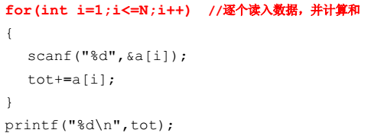

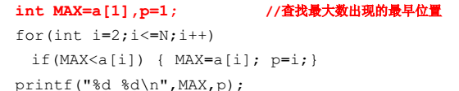
【讲解： 】
本题涉及数组的一些基本操作： 1、遍历数组（俗称扫描，刷一遍） ； 2、顺序查找； 3、插入与删除。 其中遍历数组是最基本的操作。 for(int i=1;i<=N;i++) ….
要注意的是： 定义数组的时候， 如何确定数组 的大小，这时候需要看数据规模，并 适当比题目给出的数据规模大一点。

Slide 24
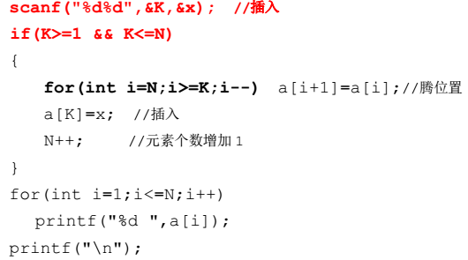
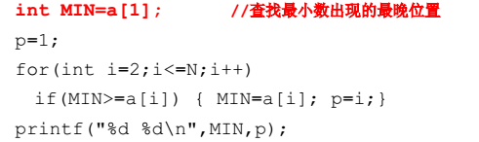
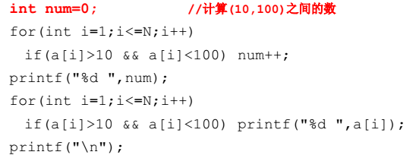
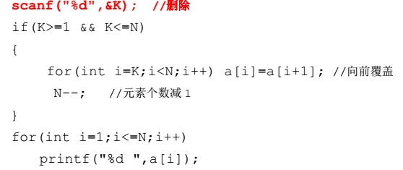
【讲解： 】

Slide 25
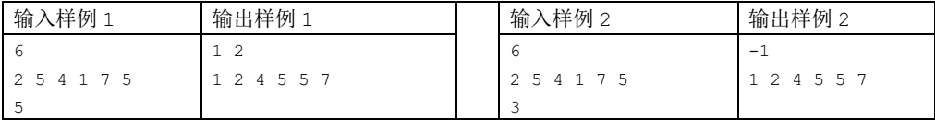
例 2：查找与排序(P1064)
排序与查找是数据处理中非常重要的两种运算，有很多算法来实现这两种运算，时间和空间复杂度也不一样，在今后的学习中，我们会慢慢学习到。在本题中，给出 n 个整数，请你完成下面两个任务： 1、在这 n 个整数中 x 出现的最早位置和次数（顺序查找）。 2、把着 n 个整数由小到大排序后输出（请你分别运用选择排序、冒泡排序、插入排序实现）。 【输入格式】第一行一个整数 n。第二行包含 n 个整数：a1,a2,…,an。第 3 行，表示待查找的数 x。 【输出格式】第 1 行，如果 x 出现，则输出最早位置（下标）和次数，否则输出-1。第 2 行，包含 n 个整数，表示由小到大排序后的序列。
【样例】
【数据范围】 1<=n<=5000，序列中整数在 int 范围。

Slide 26
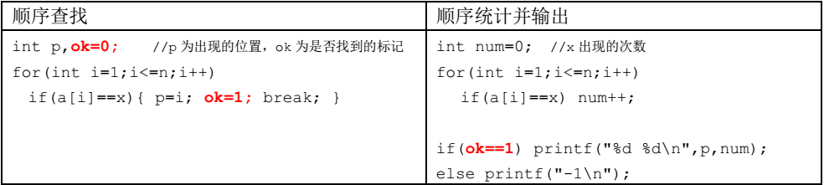
【讲解： 】
1、顺序查找:查找运算是确定一个特定的值在数组的位置，这个值可能存在也可能不存在。顺序查找就是顺序扫描数组，逐个比较每个元素和待查找的数值 x,如果找到，则退出扫描，时间复杂度是O(n)的。

Slide 27
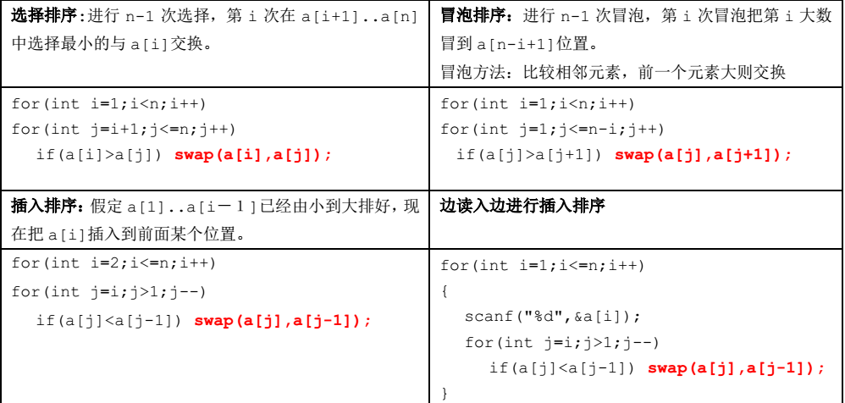
【讲解： 】
2、n2 排序算法: 排序就是把一列杂乱无章的数据由小到大或由大到小排成一列，这里介绍三种排序算法，时间复杂度都是 O(n2)的。

Slide 28
【讲解： 】
3、概念：时间复杂度
时间复杂度就是一个程序中，基本操作被执行的次数，比如上面几种排序，交换操作都会被执行n(n-1)/2 次，因为这个表达式的最高次项的指数都是 n2，所以这三个算法的时间复杂度都是 O(n2)。

Slide 29
例 3：开灯问题（题库 P1068）
有 n 盏灯，编号为 1~n。第 1 个人把所有灯打开，第 2 个人按下所有编号为 2 的倍数的开关（这些灯将被关掉），第 3 个人按下所有编号为 3 的倍数的开关（其中关掉的灯将被打开，开着的灯将被关闭），依此类推。一共有 k 个人，问最后哪些灯开着？ 【输入】n 和 k， 【输出】开着的灯的编号。(k<=n<=1000)。 【样例】 输入 7,3，则输出 1 5 6 7。

Slide 30
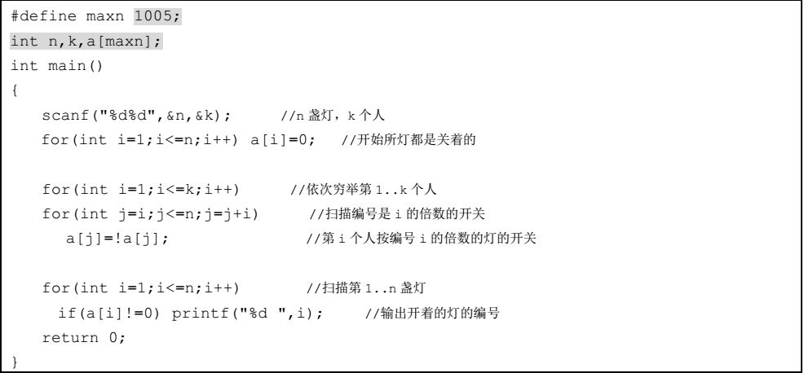
【讲解： 】
数组新用法：用数组 a[1]..a[n]表示编号为 1~n 的盏灯的状态，a[i]=0 表示第 i 盏灯是关着的； a[i]!=0 表示第 i 盏灯是开着的。那么第 i 盏灯的开关按下一次的状态变化就是：
a[i]!=a[i]（或者if(a[i]=0) a[i]=1; else a[i]=0;） 这种新用法的特点是： ◆数组元素 a[i]的下标表示的含义 —— 第 i 盏灯； ◆数组元素 a[i]的值表示的含义 —— a[i]的值表示灯的状态（亮为非 0 和不亮为 0）。 我们称这样的数组为状态数组或标记数组。

Slide 31
例 4：明明的随机数（P1065）
明明想在学校中请一些同学一起做一项问卷调查，为了实验的客观性，他先用计算机生成了 N 个 1 到1000 之间的随机整数（N≤100），对于其中重复的数字，只保留一个，把其余相同的数去掉，不同的数对应着不同的学生的学号。然后再把这些数从小到大排序，按照排好的顺序去找同学做调查。请你协助明明完成“去重”与“排序”的工作。 【输入】第 1 行为 1 个正整数，表示随机数的个数，第 2 行有 N 个正整数，为所产生的随机数。 【输出】第 1 行为 1 个正整数 M，表示不相同的随机数的个数。第 2 行为 M 个用空格隔开的正整数，为从小到大排好序的不相同的随机数。 【样例】
【数据范围】 N<=100, 每个随机数在 1 到 1000

Slide 32
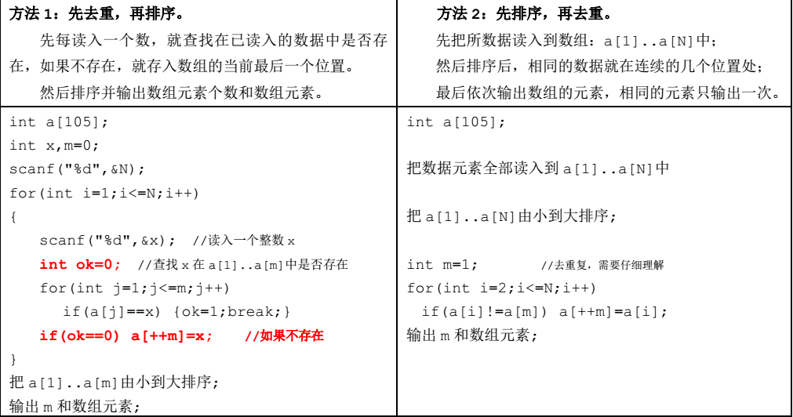
【讲解：】
本题解答方法很多，涉及的知识点有：查找算法、排序算法、标记数组。

Slide 33
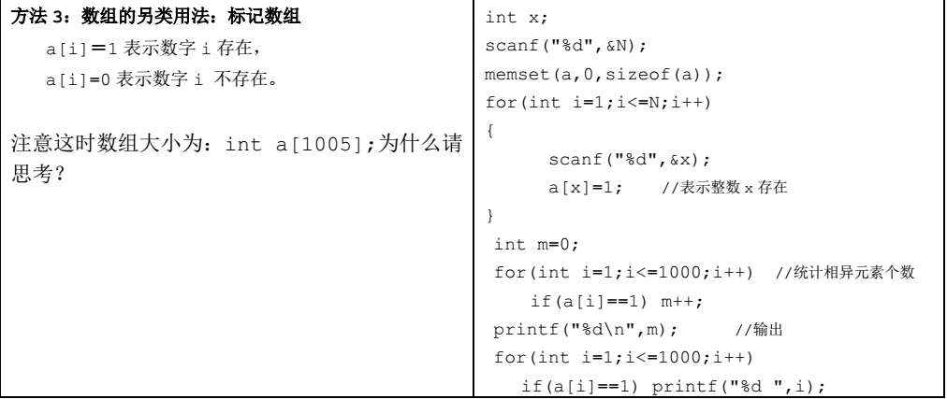
【讲解：】

Slide 34
例 5：奖学金(P1066)
某小学最近得到了一笔赞助，打算拿出其中一部分为学习成绩优秀的前 5 名学生发奖学金。期末，每个学生都有 3 门课的成绩：语文、数学、英语。先按总分从高到低排序，如果两个同学总分相同，再按语文成绩从高到低排序，如果两个同学总分和语文成绩都相同，那么规定学号小的同学排在前面，这样，每个学生的排序是唯一确定的。 任务：先根据输入的 3 门课的成绩计算总分，然后按上述规则排序，最后按排名顺序输出前 5 名学生的学号和总分。注意，在前 5 名同学中，每个人的奖学金都不相同，因此，你必须严格按上述规则排序。 【输入】 含 n+1 行：第 1 行为一个正整数 n，表示该校参加评选的学生人数。 第 2 到 n+1 行，每行有 3 个用空格隔开的数字，每个数字都在 0 到 100 之间。第 j 行的 3 个数字依次表示学号为 j-1 的学生的语文、数学、英语的成绩。每个学生的学号按照输入顺序编号为 1~n（恰好是输入数据的行号减 1）。所给的数据都是正确的，不必检验。 【输出】 共有 5 行，每行是两个用空格隔开的正整数, 依次表示前 5 名学生的学号和总分。 【数据范围】 50%的数据满足：各学生的总成绩各不相同
100%的数据满足：6<=n<=300

Slide 35
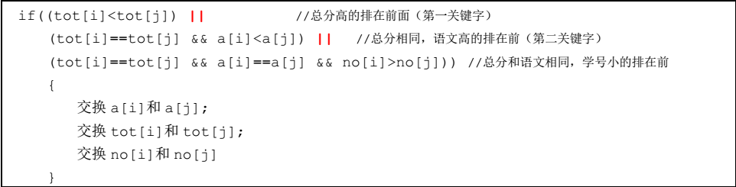
【讲解：】
本题目仍然是排序：排序的标准时：总分从高到低排序，如果两个同学总分相同，再按语文成绩从高到低排序，如果两个同学总分和语文成绩都相同，那么规定学号小的同学排在前面。
我们把这种要求的排序称为多关键字排序：第一关键字是总分，第二关键字是语文成绩，第三关键字是学号。 设数组：a[i],b[i],c[i],tot[i],no[i]分别表示学好为 i 的学生的语文、数学、外语、总分、和学号，则假设用选择排序的时候，在第 i 个元素和第 j个元素比较的时候，按多关键字标准来处理：

Slide 36
例 6、垂直柱状图（P1071）
写一个程序从读取四行字符，然后用柱状图输出每个大写字符在输入中出现的次数。严格地按照输出样例来安排你的输出格式。 【输入格式】四行字符，每行不超过 72 个字符。 【输出格式】由若干行组成，前几行由空格和星号组成，最后一行则是由字母组成的。每一列对应的星号个数是对应的该字母出现的次数。不要打印任何空行。

Slide 37
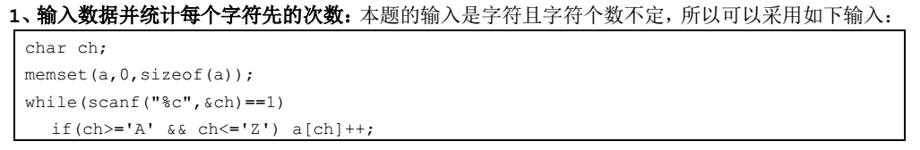
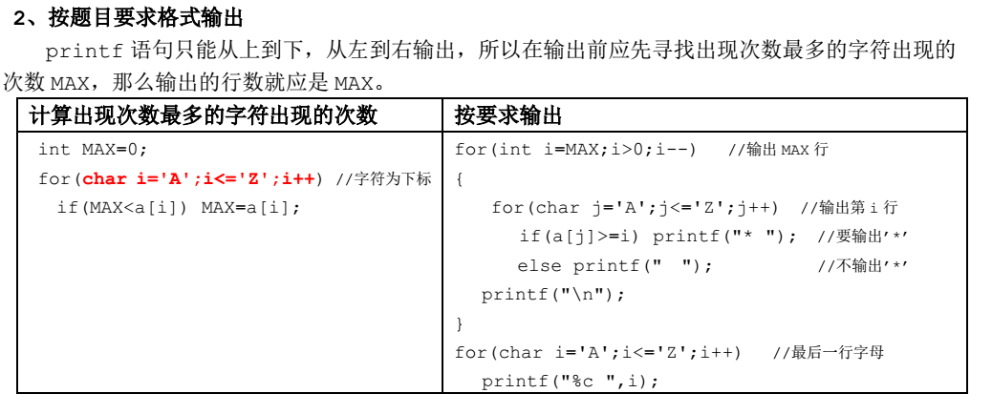
【讲解：】
定义数组 int a[200];该数组的作为状态数组使用：a[’A’] 表示字符 A 出现的次数……

Slide 38
end

